Slide 1
[ CSI 과학수사대 ]
유전자 감식
- 친자확인-

Slide 2
실험목표
유전자 분석 방법에 대하여 알아보고 CSI 과학수사대가 되어 친자확인을 통해 입양아들의 부모님을 찾아줍시다.
실험 준비물
CSI 과학수사대 도안, 신상카드, 유전자형 스티커 *** 필기도구, 가위

Slide 3
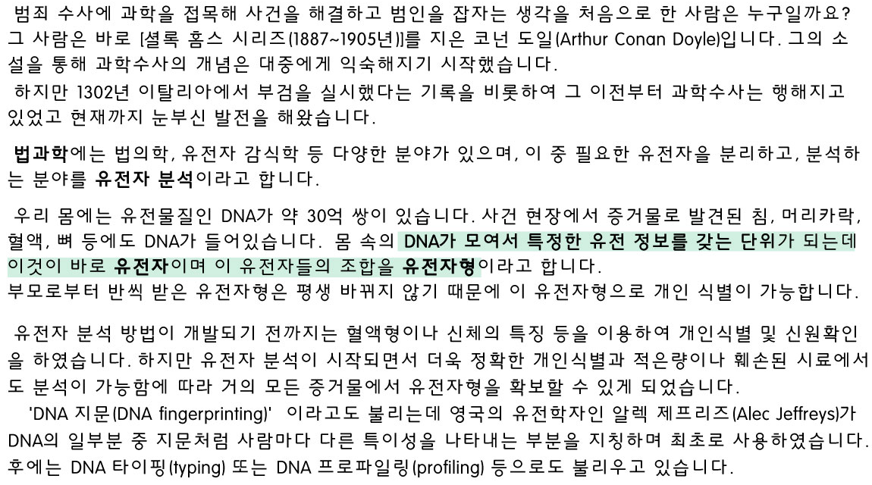
과학수사 – 모든 범죄는 흔적을 남긴다.

Slide 4
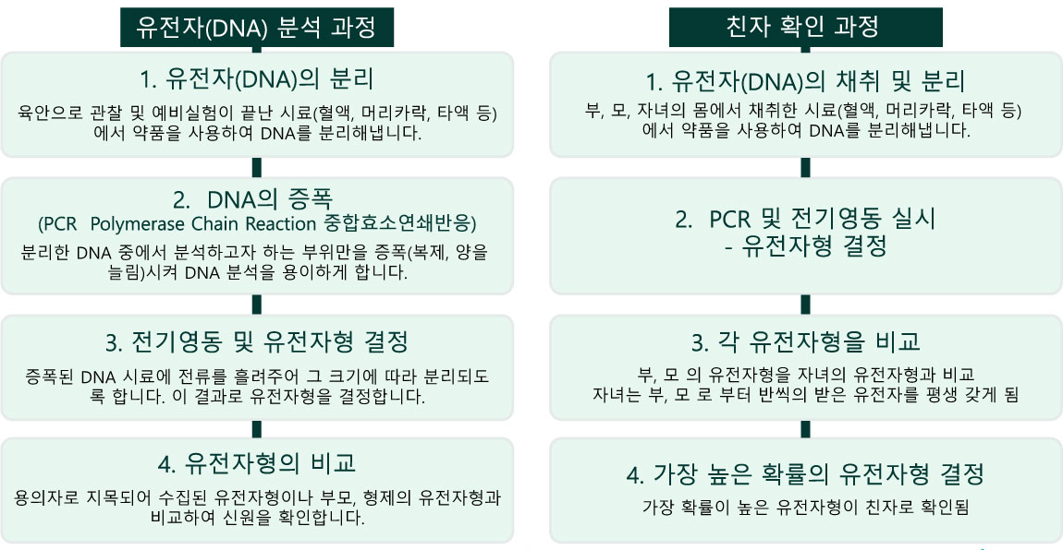

Slide 5
실험방법
20년 전 해외로 입양된 아이들 6명의 사건 의뢰!! 십여 년 전 약 1~2살에 해외로 입양된 아이들 6명이 모여 부모를 찾아달라는 사건을 의뢰해왔습니다. 6명 모두 본인의 사진이 든 신상카드와 함께 머리카락 샘플을 모아 국제 우편으로 보내왔고 CSI 과학수사대로 전달 되었습니다. 이에 수사대에서는 그 당시 사정이 어려워 국내에서 해외로 입양을 보냈지만 현재는 아이를 간절히 찾고 있는 부모 4쌍의 정보를 확보한 상태입니다. 아이들의 신상카드를 살펴보고 어떻게 하면 부모를 찾을 수 있는지 수사요원들과 논의해봅시다.

Slide 6
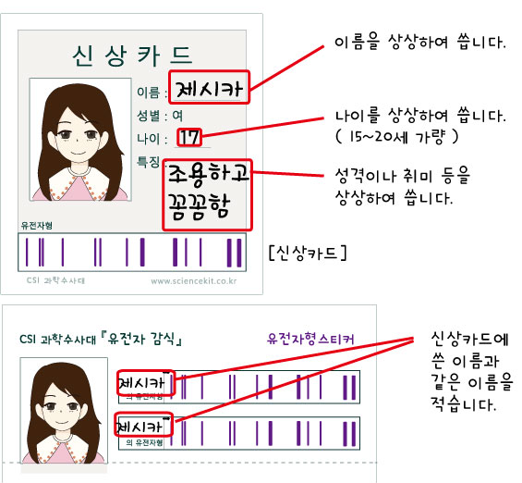
실험방법
제공받은 6명의 아이들의 [신상카드]를 점선대로
잘라 준비하고 신상 카드의 빈칸을 태워 봅시다.
★ 아이들의 이름과 신상정보를 조원들과 의논하여 만들어
토론하여도 좋고, 개별적으로 활동하여도 좋습니다.
2. 함께 받는 6명의 [유전자형 스티커]도 살펴보고
사진에 해당하는 아이의 이름을 적습니다.
★ 뒷면의 보호지를 미리 떼어내지 않도록 합니다.
[유전자형스티커]

Slide 7
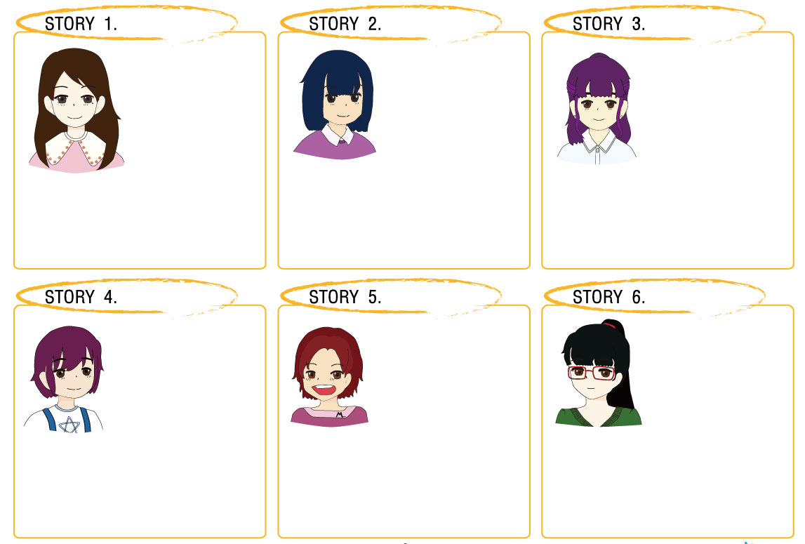
실험방법
3. 아이들에게는 어떤 사연이
있었을까?
이야기를 꾸며 적어봅시다.
또한 어떻게 하면 아이들의
부모를 찾을 수 있는지
그 방법을 조사하여
적어봅시다.

Slide 8
실험방법
전기 영동을 통해 확정된 아이들과 부모들의 유전자형을 비교하여 아이들의 부모님을 찾아라!
과학수사대에서는 아이들의 머리카락과 부모들의 입안 상피세포를 연구소에 보내어 DNA를 분리하고 PCR단계와 전기영동을 실시하고, 그 결과로 유전자형을 확인하기로 하였습니다.
오늘 결과로 보고받은 아이들과 부모님의 유전자형을 비교하여 아이들의 부모님을 찾아봅시다.

Slide 9
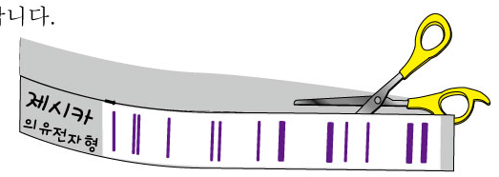
실험방법
과학수사대 카드 내에 있는 4쌍의 부모님
유전자를 확인합니다.
★ A B C D 4 개의 가족으로 구분되어 있습니다.
2. 유전자형 스티커의 아이들 사진 옆에 붙어있는
유전자형을 가위로 잘라냅니다.
★ 스티커 뒷면의 보호지를 먼저 떼어내지 말고, 각 가족의 유전자와 비교합니다. [유전자형스티커]
★ 유전자형이 두개씩인 이유는 찢어지거나 잊어버림을 대비한 여유분 입니다.
먼저 한개씩만 잘라 준비합니다

Slide 10
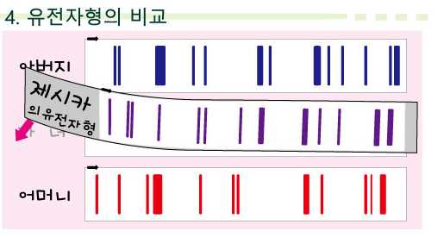
실험방법
3. 부모님 유전자 사이의 ‘자녀’ 칸에 가위로 잘라낸
각 아이들의 유전자형을 놓고 부모의 유전자와
비교해 봅니다.
★ 표시된 화살표 방향(유전자 이동방향)에 유의하면서 비교합니다.
★ 부모님의 유전자와 자녀의 유전자 중 겹치는 부분을 찾아냅니다.
★ 아버지와 일치하는 부분은 파란펜, 어머니와 일치하는 부분은
빨간펜으로 표시하면 찾기가 수월합니다.
4. 부, 모와 자녀의 유전자가 확실한 경우 그자리에 [CSI과학수사대 카드]
유전자형 뒷면의 보호지를 떼어내고 잘 붙여 완성합니다.
또한 그 오른쪽 빈 칸에 해당 아이의 사진을 붙입니다.

Slide 11
실험방법
5. 부모를 찾을 수 없는 아이(자녀)가 있습니까?
누구입니까?
6. 과학수사대 카드의 보고서 란에 가족을 찾은 아이의
기입하고, 요원란에 이름과 서명합니다.
7. 과학수사대 카드에 붙은 [ 명예요원증 ]을 뜯고, 이름과
코드 네임(별명)을 써서 완성합니다.
[CSI과학수사대 카드]
CSI 과학수사대 유전자 감식반에서는 친자 감식법을 통하여 가족을 찾기 원하는 6명의 해외입양아 중 명의 가족을 찾았기에 보고합니다.
요원 : (서명)

Slide 12
실험시 주의사항
4 가족의 자녀가 모두 확실해졌을 때, 스티커 보호지를 제거하고 붙입니다.
유전자형을 비교할 때 화살표 방향(유전자 이동방향)에 유의하여 비교합니다.

Slide 13
확인학습
다음문장이 옳으면 O, 틀리면 X 표시하세요.
유전자는 몸에서 떨어져 나온 발톱에서도 찾을 수 있다. ( )
어머니의 뱃속에서 태어난 자녀는 어머니와 유전자형이 똑같다. ( )
일란성 쌍둥이는 자란 환경이 달라도 유전자형은 똑같다. ( )
이러한 유전자 감식으로 응용할 수 있는 각종 사건의 예를 들어봅시다.

Slide 14
원리학습

Slide 15
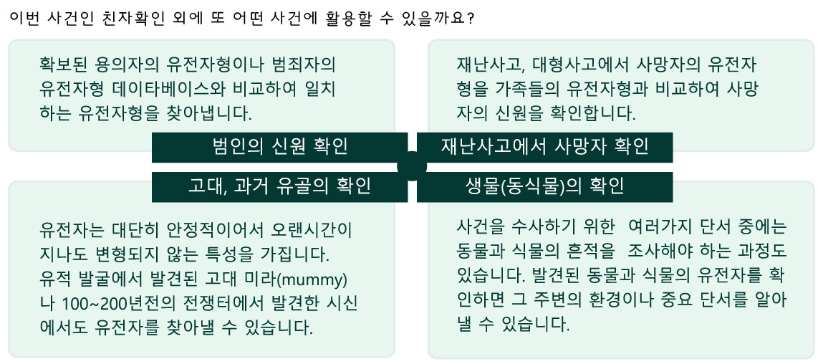
원리학습

